Slide 1
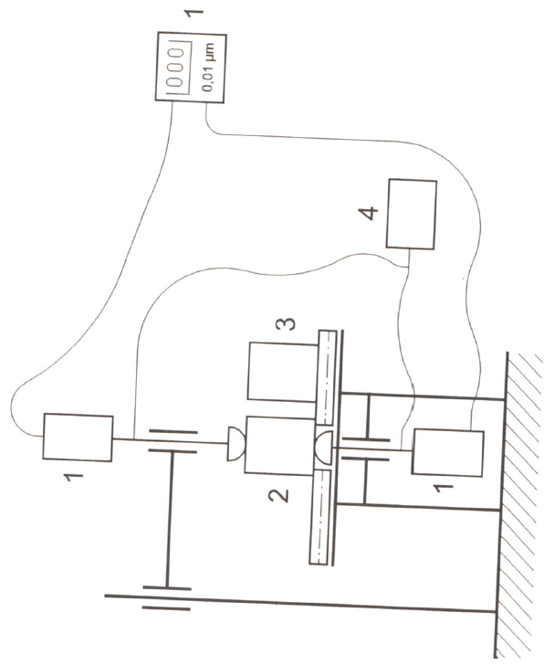
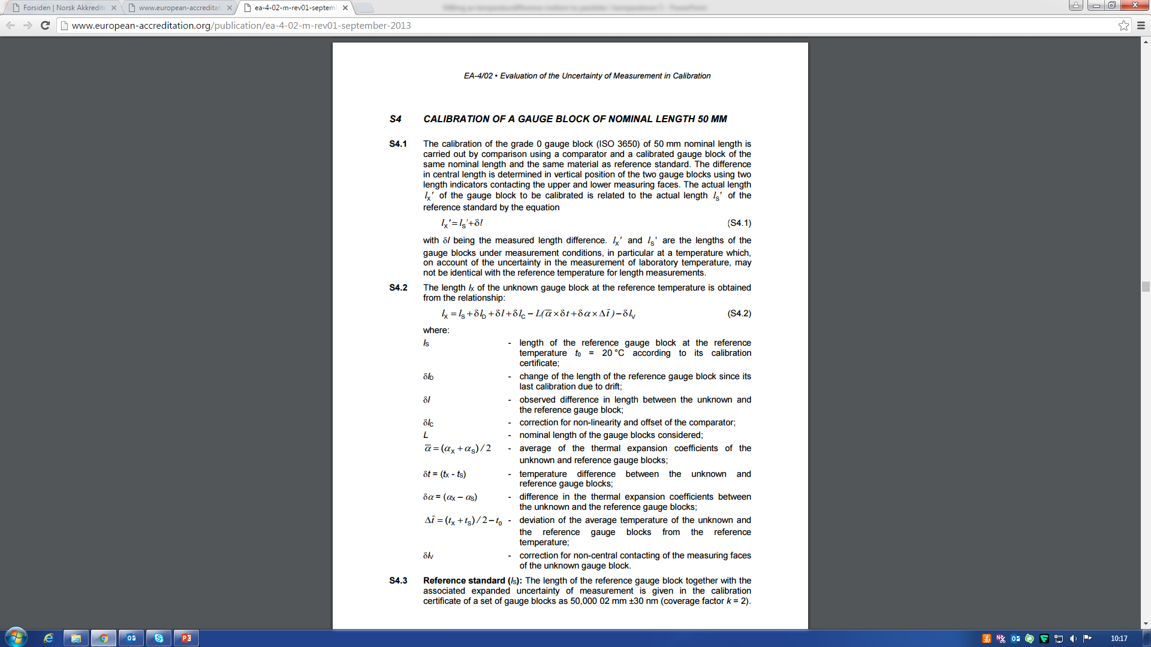




Kalibrering av passbiter ved komparering:
Toleranser | 00 | 0 | 1 | 2
L = 50 mm | 0,10 | 0,20 | 0,40 | 0,80
L = 100 mm | 0,14 | 0,30 | 0,60 | 1,20
$∆l_{x}= L α_{x} (t_{x} −t_{0}$)
$$∆l_{s}= L α_{s} (t_{s} −t_{0}\text{)}$$
$∆l_{x}=0,1 m ∙$11,5 µ/K $∙ 0,5 K = 0,58 µm$
$$∆l=0,37 µm$$
$∆l_{s}=0,1 m ∙$4,25 µ/K $∙ 0,5 K = 0,21 µm$
pumpe
Målefunksjonen:
$$l_{x}+Lα_{x}\left(t_{x}−t_{0}\right)=l_{s}+δl_{D}+δl+δl_{C}−δl_{V}+Lα_{s}\left(t_{s}−t_{0}\right)$$
$$l_{x}=l_{s}+δl_{D}+δl+δl_{C}−δl_{V}−L \overline{α} δt−L δα ∆\overline{t}$$
Se også målefunksjonen i EA-4/02 S4
http://www.european-accreditation.org/publication/ea-4-02-m-rev01-september-2013

Slide 2

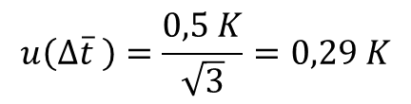





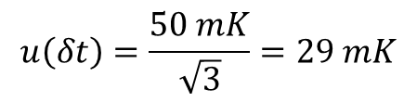



Usikkerhet pga temperatur:
Toleranser | 00 | 0 | 1 | 2
L = 50 mm | 0,10 | 0,20 | 0,40 | 0,80
L = 100 mm | 0,14 | 0,30 | 0,60 | 1,20
$$l_{x}=l_{s}+δl_{D}+δl+δl_{C}−δl_{V}−L \overline{α} δt−L δα ∆\overline{t}$$
$u_{1}$($L \overline{α} δt$)
$u_{2}$($L δα ∆\overline{t}$)
$$E(δt)=0$$
$$E\left( ∆\overline{t} \right)=0$$
$$u\left(δt\right)=\frac{50 mK}{\sqrt{3}}=29 mK$$
$$u\left(∆\overline{t} \right)=\frac{0,5 K}{\sqrt{3}}=0,29 K$$
$$α_{x}= α_{s}= α_{stål}$$
$$E(δα)=0$$
$$u_{1}=L u\left( \overline{α} δt\right)= L \overline{α} u\left(δt\right)=0,033 µm$$
$$u_{2}= L u\left( δα ∆\overline{t} \right)=0,024 µm$$
$α_{x}≠ α_{s}$:
$$E\left(δα\right) ≠ 0$$
$$u_{1}=L u\left(\overline{α} δt\right)=L \overline{α} u\left(δt\right)=0,023 µm$$
$$u_{2}=u\left(L δα ∆\overline{t}\right)=L δα u\left(∆\overline{t}\right)=0,21 µm$$
Å bruke forskjellig materiale i bitene i komparatoren medfører stor
usikkerhet i lengdemålingen pga denne usikkerhetskomponenten!

Slide 3
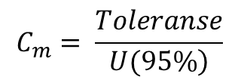
Målekapabilitet for passbiter med like α eller forskjellig α :
$$C_{m}= \frac{Toleranse}{\left.U(95\%\right)}$$

Slide 4
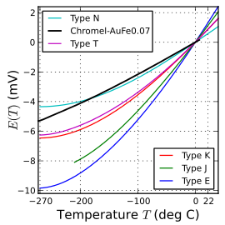
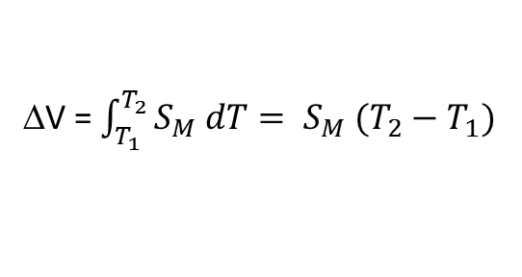
Termoelement, klassisk konfigurasjon
Materiale 1
T₂₁
Copper
V₊
T₁
Copper
V₋
Materiale 2
T₂₂
T₁ ≠ T₂
T₂₁ = T₂₂
T₊ = T₋
V₂₁ ≠ V₂₂
V₊ ≠ V₋
ΔV = V₊ - V₋
= (V₊ - V₂₁) + (V₂₁ – V₁) + (V₁ - V₂₂) + (V₂₂ - V₋)
= S_{Cu}(T₊ - T₂₁) + S_{M1}(T₂₁ - T₁) + S_{M2}(T₁ - T₂₂) + S_{Cu}(T₂₂ - T₋)
 | Seebeck coefficient, µV/K
Constantan: | -35 µV/K
Copper: | +6,5 µV/K
= S_{M1}(T₂ - T₁) – S_{M2}(T₂ - T₁)
= E_{Type T}(T₂ - T₁)
“The underlying solid-state physics is rather complicated but the phenomenon
is well understood. The magnitude and sign of the Seebeck coefficient are related
to an asymmetry of the electron distribution around the Fermi level. For example,
the theory explains not only the different signs for metals but also why the Seebeck
coefficient is much larger in semiconductors than in metals.”
I beregningene forutsettes homogent materiale
(samme S) langs hele lederen, og vi får:
ΔV = $\int_{T_{1}}^{T_{2}}{S_{M} dT}= S_{M} (T_{2}−T_{1})$

Slide 5
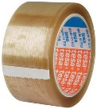
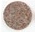
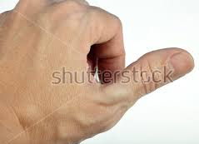
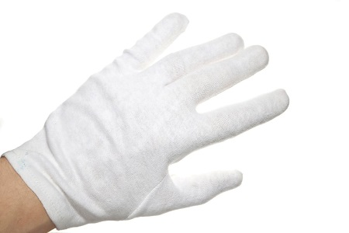
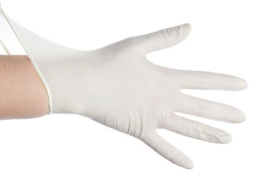


Måling av temperaturforskjell, δT = T_{s} – T_{hm}, med termoelement type T
Konstantan, Ø 0,25 mm
Kopper
Kopper, Ø 0,25 mm
Elektrisk (og termisk) isolasjon
mot et elektrisk ledende bord
T_{s}
T_{hm}
V_{s}
V_{hm}
ΔV = V₊ - V₋
= (V₊ - V_{hm}) + (V_{hm} - V_{s}) + (V_{s} - V₋)
= S_{Cu}(T₊ - T_{hm}) + S_{C}(T_{hm} - T_{s}) + S_{Cu}(T_{s} - T₋)
Bommull
= S_{Cu}(T_{s} - T_{hm}) – S_{C}(T_{s} - T_{hm})
Latex
V₋
V₊
= E_{Type T}(T_{s} - T_{hm})
Nanovoltmeter
Tilkoplingsledninger, også koppertråd.
Sensitivitet nær 20 °C,
type T-element: 40 µV/K
Det vil si: 25 mK/µV
Takk til Max Sievert ved
Lars Gulliksen og Finn Enger!
Papir

Slide 6
Typisk temperaturendring for stål, 30 s oppvarming
Bar hud: 316 mK
Papir: 151 mK
Latexhanske: 282 mK
Bommullshanske: 97 mK

Slide 7
Typisk temperaturendring for hardmetall:
Bommullshanske: 206 mK
Latexhanske: 525 mK
Papir: 208 mK
Bar hud: 590 mK

Slide 8
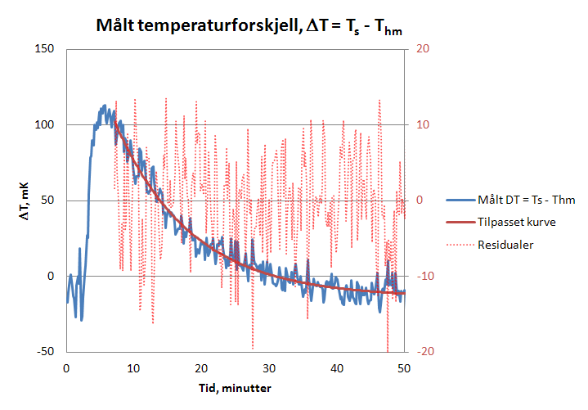


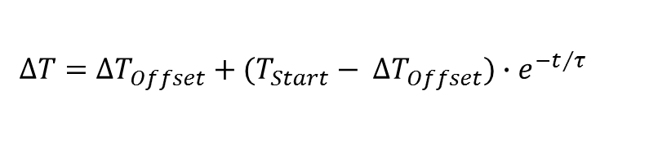

Bestemmer tidskonstanten, τ, for stål:
$$∆T=∆T_{Offset}+(T_{Start}− ∆T_{Offset})∙e^{−t/τ}$$
$${∆T}_{Start}=102 mK$$
$$∆T_{Offset}=−14 mK$$
$$τ=11,3 min$$
Gjennomsnitt, τ = 10,91 min
Stdav til gj.snitt, s/√3 = 0,22 min

Slide 9
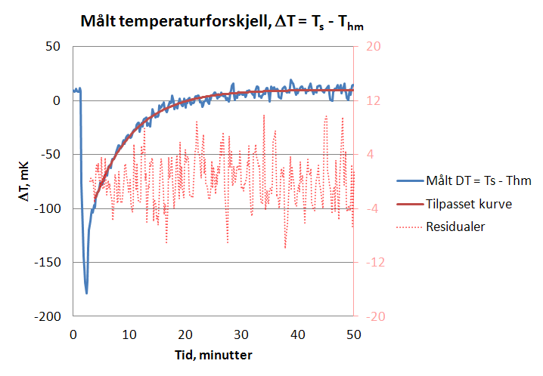


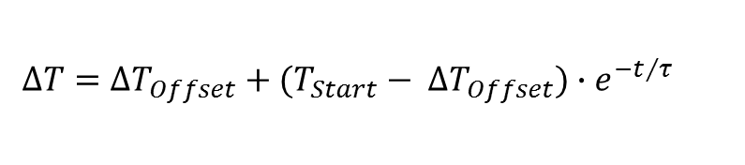

Bestemmer tidskonstanten, τ, for hardmetall:
$$∆T=∆T_{Offset}+(T_{Start}− ∆T_{Offset})∙e^{−t/τ}$$
$${∆T}_{Start}= −90 mK$$
$$∆T_{Offset}=10 mK$$
$$τ=7,2 min$$
Gjennomsnitt, τ = 6,70 min
Stdav til gj.snitt, s/√3 = 0,55 min

Slide 10
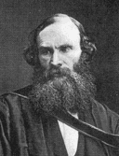
Hvor lang tid tar temperaturstabiliseringen, δt nær 0?
δt kan bli liten nokså fort,
Men vi har korreksjon og
usikkerhet i Δt også!
Den blir stor når α₁ ≠ α₂
Lord Kelvin (1824 – 1907):
«I often say that when you can measure what you are speaking
about, and express it in numbers,
you know something about it;
but when you cannot measure it, when you cannot express it in numbers, your knowledge is of a meagre and unsatisfactory kind.»

